Slide 1



3. Prednáška (6.10.2025)
Cykly, funkcie a referencie
Počúvajme, čo nám
objekty hovoria

Slide 2
Čo už vieme...
Vytvoriť objekt nejakej triedy pomocou new a komunikovať s ním pomocou na to určenej „komunikačnej“ premennej
Vytvoriť vlastnú triedu rozširujúcu triedu Turtle a popridávať do nej nové metódy
Pracovať s premennými primitívneho typu na uloženie čísel (int, byte, short, long, double, float) a pravdivostnej hodnoty (boolean)
  vieme zapisovať aritmetické a logické výrazy, rozumieme ich vyhodnocovaniu
Poznáme podmienkový príkaz (if-else)

Slide 3
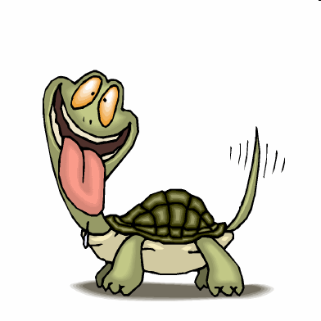

Zbesilá kockáčka (1)
Štandardná náhodná pochôdzka:
Chceme, aby sa korytnačka
neotáčala akýmkoľvek smerom,
ale iba o násobok 90 (t.j. 0, 90,
180, 270, 360, …)
public void randomWalk(int stepCount) {
for (int i=0; i<stepCount; i++) {
this.turn(Math.random() * 360);
this.step(10);
JPAZUtilities.delay(30);
}
}

Slide 4

Zbesilá kockáčka (2)
Aké náhodné uhly otočenia chceme:
  0=0*90, 90=1*90, 180=2*90, 270=3*90, 360=4*90, …
Ako vygenerovať náhodné celé číslo medzi 0 až 3?
Potrebujeme generátor náhodných celých čísel - Math.random() dáva len reálne z intervalu <0, 1)
int nasobok = Math.random()*4;
Do premennej na celé čísla nevieme uložiť reálne číslo!
Náhodné reálne číslo z <0, 4)

Slide 5
Pretypovanie
Java umožňuje meniť hodnoty jedného typu na iný typ pomocou pretypovania hodnoty
Implicitné („automatické“):
  Java dokáže zmeniť celé číslo na reálne:
Explicitné („musí chcieť programátor“)
  Java na požiadanie dokáže zmeniť reálne číslo na celé orezaním desatinnej časti:
int c = 10;
double r = c;
double r = 10.8231;
int c = (int)(r);
V c bude 10

Slide 6
Zbesilá kockáčka (3)
int angle = 90 * (int)(Math.random()*4);
Na aký typ chceme zmeniť hodnotu (funguje aj s inými typmi ako byte, long, …)
Akej hodnote chceme zmeniť typ
Pozor: Pri zmene z double na int sa hodnota oreže, nie zaokrúhli!
this.turn(angle);
Keďže turn čaká ako parameter double, tu sa udeje implicitné (automatické) pretypovanie z int na double.

Slide 7
Chceme viac matematiky!
Math.abs(number) – absolútna hodnota čísla
Math.sqrt(number) – odmocnina
Math.sin(angle) – sínus uhla v radiánoch
Math.PI – číslo π
Math.round(number) – zaokrúhlenie reálneho čísla na celé
double c = 3 * Math.sqrt(2);
c = Math.sqrt(Math.sin(c));

Slide 8
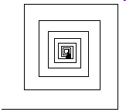
Štvorcová špirála (opäť)
Naučme korytnačku metódu
public void squareSpiral()
ktorá nakreslí štvorcovú špirálu. Počiatočný rozmer je 150 a každým krokom sa dĺžka kroku (strany) zníži o 10 %.
Koľko krokov máme spraviť?
Možné riešenie:
Kreslíme, kým je krok „vidieť“ – kroky menšie ako 1 sa javia ako bod, t.j. nie je ich vidieť.
Koľko to je ale krokov?

Slide 9

Opakovanie riadené podmienkou
while (podmienka) {
príkazy cyklu
}
Kým je podmienka splnená, tak sa príkazy cyklu neustále opakujú ...
Podmienka je nejaký logický výraz, ktorý sa testuje pred každým (opakovaným) vykonaním príkazov cyklu.
while (currentStepLength >= 1) {
…
}

Slide 10

Keď je koniec v nedohľadne
Riziko cyklov riadených podmienkou je to, že sa zmýlime a podmienka bude splnená stále ...
... stále splnená podmienka = nikdy nekončiaci (nekonečný) cyklus ...
int k = 100;
while (k > 10) {
this.step(k);
this.turn(30);
}

Slide 11
For cyklus pod drobnohľadom
for (int i=0; i<10; i++) {
príkazy cyklu
}
Vytvorí sa premenná i typu int, ktorá „žije“ len počas for-cyklu. Premenná i je inicializovaná na hodnotu 0.
Podmienka, ktorá musí byť splnená, aby sa príkazy cyklu vykonali.
Čo sa má stať, po každom vykonaní príkazov cyklu (zvyčajne sa zvýši hodnota riadiacej premennej cyklu o 1)
Premennú i zvykneme nazývať riadiacou premennou cyklu.

Slide 12
For cyklus pod drobnohľadom
for (int i=0; i<10; i++) {
príkazy cyklu
}
int i=0;
while (i<10){
príkazy cyklu
i++;
}
Pozor: toto nie je úplne presné!

Slide 13
Dôsledky
Aktuálna hodnota premennej i sa mení pri každej iterácií (opakovaní) cyklu
for (int i=0; i<10; i++) {
príkazy cyklu
}
i = 0, 1, 2, 3, 4, …, 9
Hodnotu premennej i vieme využiť v príkazoch cyklu (viac na cvičeniach)
Poznámka: s for-cyklami ide robiť aj iné
programátorské „zverstvá“, ale my ich robiť nebudeme ...

Slide 14
Príkazy break a continue
Príkazom break; vieme okamžite ukončiť vykonávanie celého cyklu
Príkazom continue; vieme okamžite ukončiť vykonávanie aktuálnej iterácie príkazov cyklu
while (true) {
nejaké príkazy
if (this.distanceTo(100, 100) > 200) {
break;
}
nejaké príkazy
}
Ak je splnená podmienka, ihneď ukončíme vykonávanie cyklu.
break a continue sa vzťahujú na najbližší cyklus

Slide 15

do-while (len pre informáciu)
do-while – cyklus s podmienkou na konci (v praxi sa využíva najmenej):
do {
príkazy cyklu
} while (podmienka);
Podmienka sa testuje až po vykonaní príkazov v tele cyklu.
Dôsledok: príkazy do-while cyklu sa vykonajú vždy aspoň raz.
Obľúbená štátnicová otázka:
Vieme sa bez niektorého z troch typov cyklu zaobísť? Prečo?

Slide 16
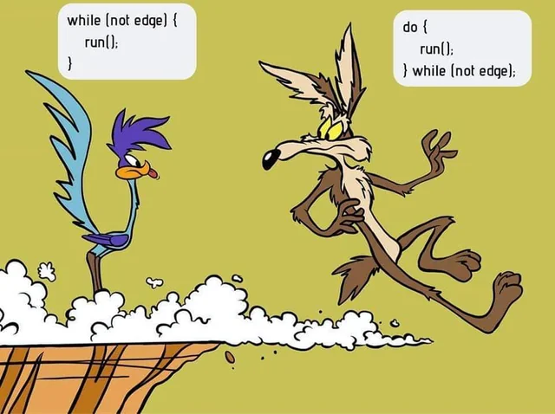
while vs. do-while

Slide 17
Metódy, ktoré počítajú …
Mnoho korytnačích metód vráti (vypočíta) nejakú hodnotu
  getX() – vráti aktuálnu x-ovú súradnicu korytnačky
  directionTowards(double, double) – vráti smer k danému bodu
  distanceTo(double, double) – vráti vzdialenosť korytnačky k danému bodu
Skúmajme ďalšie metódy cez Object Inspector ...

Slide 18
Ako naučiť metódy vrátiť hodnotu?
public double squareSpiral() {
}
Postup:
  Namiesto void napíšeme typ hodnoty (int, double, float, byte, …), ktorú vracia metóda
  void = vraciam nič („len spravím to, čo treba“)
Typ hodnoty, ktorú vracia metóda

Slide 19

Príkaz vrátenia hodnoty
Na vrátenie hodnoty použijeme príkaz return:
return odometer;
Hodnota v príkaze return musí byť kompatibilná s deklarovaným typom návratovej hodnoty!
return ukončuje vykonávanie metódy!
Hodnota, ktorú chceme vrátiť (vypočítať) z aktuálneho vykonania metódy

Slide 20

Na čo treba pamätať
Vykonanie príkazu return ukončuje ďalšie vykonávanie príkazov metódy.
Každá metóda, ktorá nevracia void, musí každé svoje vykonanie skončiť príkazom return (Java to prísne kontroluje).
Vrátená hodnota musí byť kompatibilná s definovaným typom návratovej hodnoty
  metóda definovaná ako metóda vracajúca int nemôže vrátiť reálne číslo (double hodnotu)
Príkaz return; možno použiť v metódach vracajúcich void na okamžité ukončenie metódy.

Slide 21

Korytnačka - vedec
Naučíme korytnačky zaujímavé počty:
  nájsť počet deliteľov zadaného celého čísla
    číslo A je deliteľné číslom B ak A % B == 0
  nájsť najväčšieho spoločného deliteľa dvoch čísel
  zistiť, či je číslo prvočíslo
  spočítať počet cifier zadaného celého čísla
  ...

Slide 22

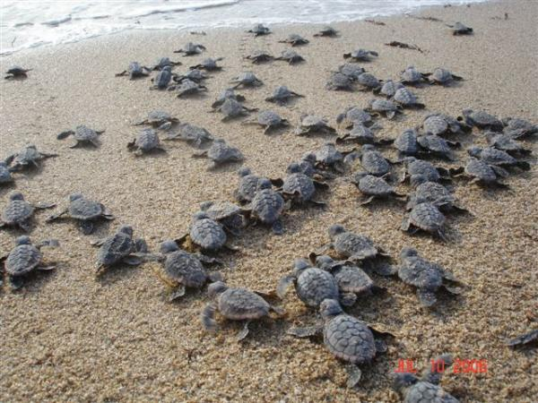

Čo je to číslo?
70
0x46
LXX
七十
Číslo != Zápis čísla

Slide 23
Práca s celými číslami - finty
Posledná cifra:
  123 % 10 = 3, 34 % 10 = 4, 12345 % 10 = 5
  Posledná cifra čísla v premennej c: c % 10
Skrátenie čísla o poslednú cifru:
  123 / 10 = 12, 34 / 10 = 3, 12345 / 10 = 1234
  Vytvorenie čísla, ktoré vznikne odstránením poslednej cifry: c / 10 (celočíselné delenie)
Pridanie poslednej cifry:
  123 ◄ 8 = 123 * 10 + 8 = 1230 + 8 = 1238
  cislo = cislo * 10 + cifra;

Slide 24
Ciferný súčet
Ciferný súčet čísla 294 = 2 + 9 + 4 = 15
public int digitSum(int number) {
int result = 0;
while (number > 0) {
int digit = number % 10;
result = result + digit;
number = number / 10;
}
return result;
}
Vyberieme poslednú cifru
Cifru pripočítame k výsledku
Vyrobíme nové číslo, ktoré bude skrátené o poslednú cifru

Slide 25
Nech aj ľudia chápu!
Programy treba písať tak, aby boli čitateľné a prehľadné ... nielen pre Javu ale aj pre ľudí
// vyberieme poslednu cifru
int digit = number % 10;
// pridame cifru do suctu
result = result + digit;
// skratime cislo o poslednu cifru
number = number / 10;

Slide 26
Komentáre
Všetky znaky za dvojicou znakov // až do konca riadku sú považované za komentár
Všetky znaky medzi dvojicou znakov /* a */ sú považované za komentár
Komentáre môžeme písať kdekoľvek …
Konvencia v Jave – komentár je na riadku pred príkazom
Komentujte svoje programy !!!

Slide 27
Vypisovanie „do IntelliJ“
Niekedy sa nám hodí vyskúšať metódy aj bez použitia Object Inspectora...
Vypisovať vieme aj „do IntelliJ“:
System.out.println(Math.PI*8);
System.out.println(albert.digitSum(293));
System.out.println("Ahoj svet");
Ak chceme vypísať nejaký text, dáme ho do úvodzoviek ""

Slide 28
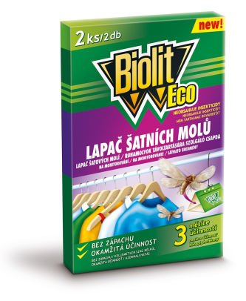

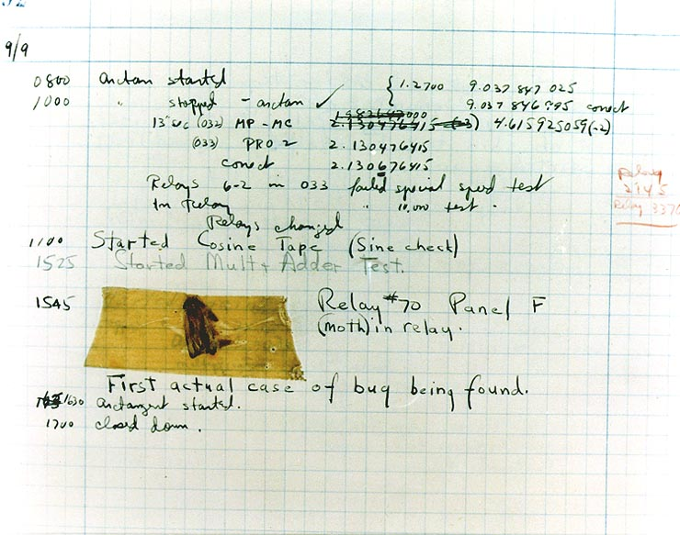
Debugovanie
Debugovanie = ladenie, trasovanie, krokovanie
Človek je tvor omylný, počítač
naštastie nie ...
Zvládnutie debugovania je
nevyhnutné pre vývoj väčších programov ...
Ukážka ...

Slide 29
Premenné v Jave (opäť)
Dva typy premenných v Jave:
  primitívneho typu
    int, byte, short, long, double, float, boolean a char
    okrem char poznáme všetky ...
    životná misia: uchovávať jednoduchú hodnotu
  referenčného typu
    životná misia: referencovať objekty (umožniť komunikáciu s objektami)
WinPane sandbox;
Premenná sandbox schopná referencovať objekty triedy WinPane

Slide 30
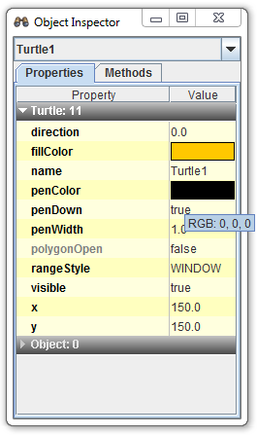

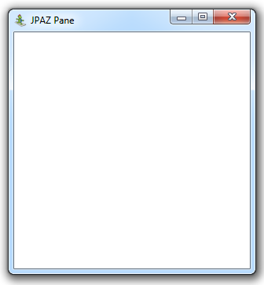
Referencia
Referenčné premenné
„svet objektov“
ObjectInspector oi;
oi
Turtle franklin;
franklin
WinPane sandbox;
sandbox
Referenčná premenná obsahuje referenciu (odkaz, prepojenie) na nejaký objekt …

Slide 31
Deklarácia referenčnej premennej
WinPane sandbox;
Referenčná premenná nemôže referencovať hocijaké objekty!
Ako každá iná premenná, aj referenčná premenná musí byť pred prvým použitím najprv inicializovaná.
Objekty akej triedy môžu byť referencované z vytváranej premennej
Názov premennej

Slide 32
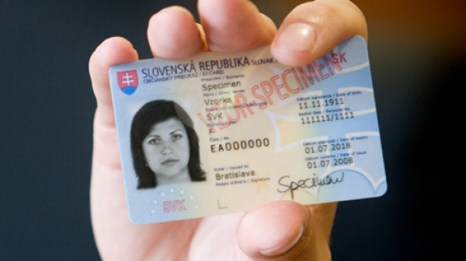

Metafora referencie (1)
Každý človek na Slovensku je jedinečne identifikovaný rodným číslom, ktoré mu je pridelené pri narodení...
Každý objekt vytvorený vo „svete Javy“ je identifikovaný „javackym rodným číslom“
  Niektoré objekty prezradia svoje „javacke rodné číslo“ cez metódu toString
„javacke rodné číslo objektu“

Slide 33

Metafora referencie (2)
Premenná cislo je schopná uchovať jedno celé číslo
int cislo;
boolean platnost;
WinPane sandbox;
Premenná platnost je schopná uchovať pravdivostnú hodnotu
Premenná sandbox je schopná uchovať „rodné číslo“ jedného java-objektu triedy WinPane alebo špeciálnu hodnotu null
2e257f1b

Slide 34
Hodnoty referenčnej premennej
V referenčnej premennej môže byť uložené:
  referencia na objekt („rodné číslo objektu“)
  null – špeciálna hodnota hovoriaca, že premenná neobsahuje referenciu na žiaden objekt
  sandbox = null;
  if (sandbox != null) {
Premenná sandbox nereferencuje žiaden objekt (triedy WinPane).
Test, či referenčná premenná niečo referencuje (jej hodnota nie je null)

Slide 35

Vytvorenie objektu (1)
Objekty (vo „svete objektov“) vytvárame príkazom new, výsledkom operácie je referencia („rodné číslo”) na vytvorený objekt.
new WinPane();
Názov triedy, ktorej objekt požadujeme vytvoriť

Slide 36
Vytvorenie objektu (2)
Konštruktor
  špeciálna „vec“, ktorá vytvára a inicializuje objekt danej triedy
  konštruktor môže mať parametre, ktoré sa zadávajú do zátvoriek () pri vytváraní objektu
  trieda môže mať viacero konštruktorov líšiacimi sa zoznamom parametrov
  new WinPane();
  new WinPane(400, 400);
Parametre konštruktora = upresnenie, aký objekt chceme vytvoriť

Slide 37
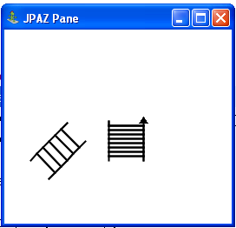
Priradenie referencií
WinPane sandbox1;
sandbox1 = new WinPane();
WinPane sandbox2;
sandbox2 = sandbox1;
Na konci budú premenné sandbox1 a sandbox2 referencovať ten istý objekt.
sandbox1
„rodné číslo“: 2d25ff1e
2d25ff1e
2d25ff1e
sandbox2

Slide 38
Metafora referencie (3)
Vytvorí sa premenná sandbox schopná uchovať „rodné číslo“ objektu triedy WinPane
WinPane sanbox;
sandbox = new WinPane();
…
sandbox.clear();
Vytvoríme objekt triedy WinPane a jeho „rodné číslo“ uložíme do premennej sandbox.
Objektu, ktorého „rodné číslo“ je aktuálne uložené v premennej sandbox, povieme, aby vykonal metódu clear.

Slide 39
Rovnosť referencií
if (sandbox1 == sandbox2) {
}
Testujeme, či referenčné premenné sandbox1 a sandbox2 referencujú (ukazujú na) ten istý objekt.
Metafora: testujeme, či sandbox1 a sandbox2 uchovávajú rovnaké „rodné číslo“

Slide 40
Na čo treba pamätať
Nie je pravda, že neinicializovaná premenná referenčného typu obsahuje null. Premenná je jednoducho neinicializovaná (okrem priradenia s ňou nemožno nič robiť)
Objekty vieme len vytvoriť, nevieme ich zničiť
Ilúzia vytvorená Javou: objekty žijú večne (resp. kým program neskončí)
  ...narozdiel od lokálnych premenných
Jeden objekt môže byť referencovaný z viacerých premenných
Ak na objekt neexistuje referencia, nedokážeme s ním komunikovať – objekt je stratený.

Slide 41
O čom to dnes bolo?
Pretypovanie (explicitné, implicitné)
  generovanie náhodných celých čísel
Cykly: for, while, do-while
  break a continue na ich prerušenie
Metódy vracajúce hodnoty a príkaz return
Komentáre
Debugovanie
Referenčné premenné a konštruktory

Slide 42

to be continued …
ak nie sú otázky...
Ďakujem za pozornosť !

